Slide 1
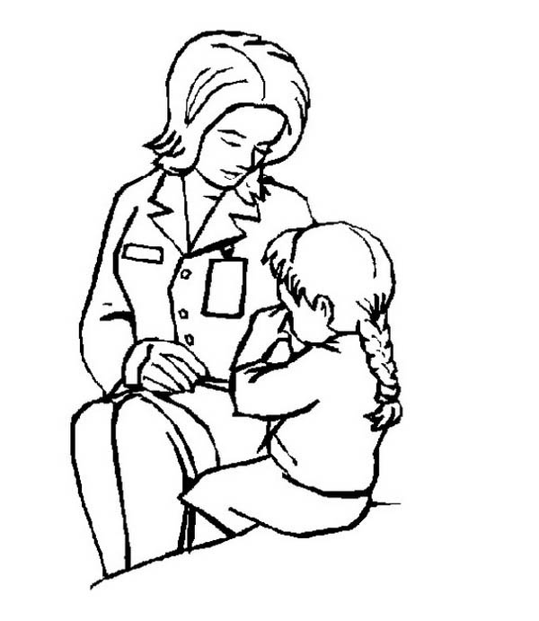
Сохраняем игру, интегрируя ребенка в цифровом мире.
Классный час с психологом в дистанционном формате
Педагог-психолог ГБОУ Школа №1474
Бондаренко Наталья Владимировна

Slide 2
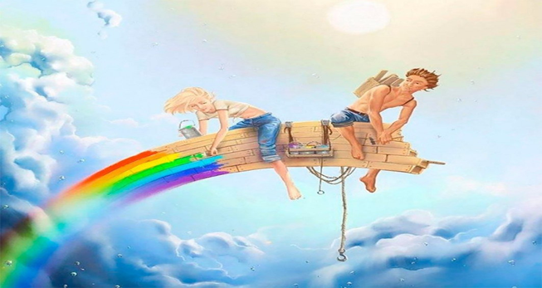
Работа - это то, что человек обязан делать, а Игра – это то, чего он делать не обязан
Марк Твен
Дети созданы для игры и не годятся для работы
Это тоже марк твен???
Это не работа
Это понарошку
Служит для выражения и исследования

Slide 3
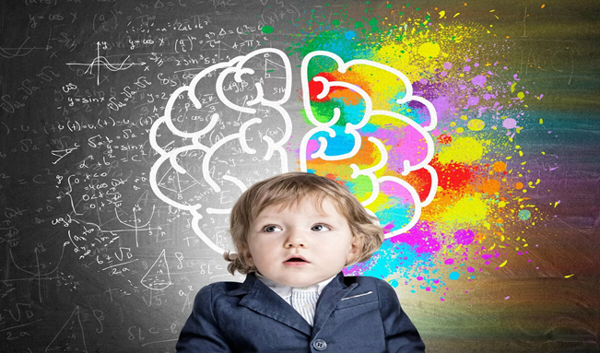
О пользе игры
Рост и развитие мозга ребенка
Проба жизни в свободном от последствий пространстве
Развитие навыков критического мышления , коммуникации, речи, самовыражения и познания
Развитие и раскрытие потенциала ребенка, его творческих способностей
Поиск и выражение собственного «Я» ребенка
Программирование мозговых связей, ответственных за решение проблем
Сохранение психологического здоровья и благополучия

Slide 4
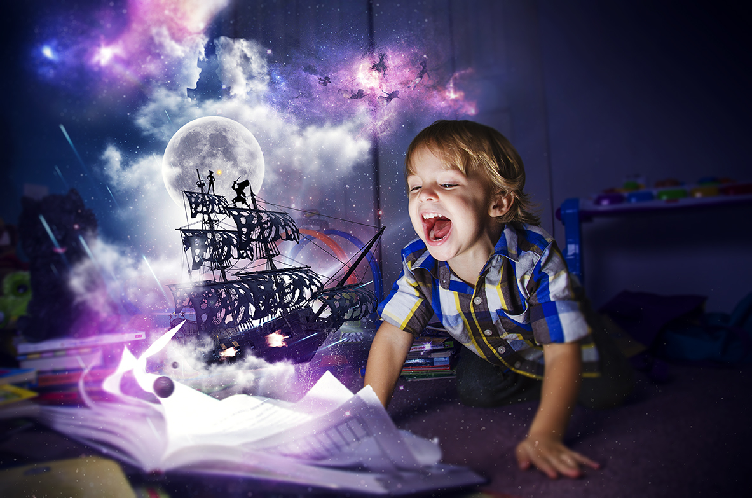
Свойства данного процесса:
синхронность и постоянство
Осмысление и отражение мира
Подсознание
Разум
Фантазия
Благодаря играм дети учатся доверять самим себе и всем людям, распознавать, что следует принять, а что отвергнуть в окружающем мире

Slide 5
Игра в дистанционном режиме?!
Проведение дистанционного занятия в формате «Собрание» через ZOOM. Функции:
Собрание
Видеосвязь
Чат
Демонстрация экрана
Подключить и выключить звук
Запись
Ранний возраст: занятия через родителя
Дошкольный возраст: занятия при участии родителей
Младший школьный и подростковый возраст: самостоятельное подключение ребенка к занятию

Slide 6
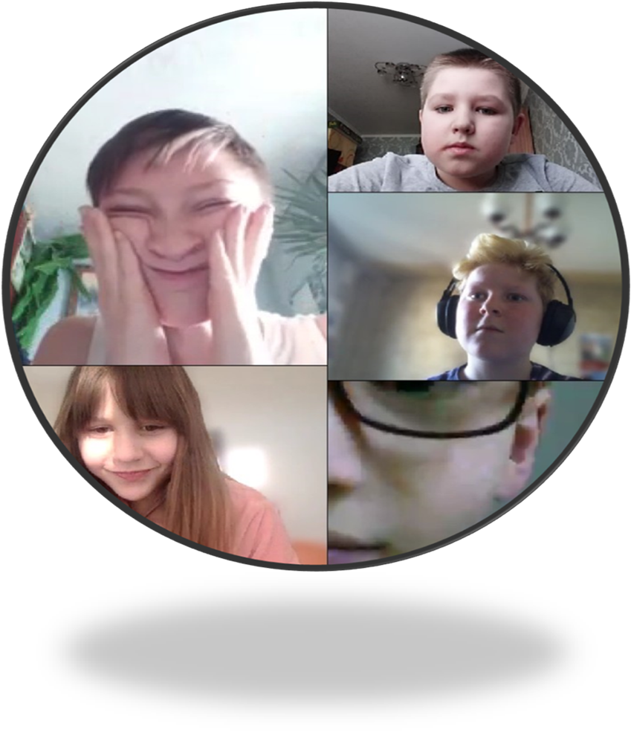
Дистанционный классный час с психологом.
Структура занятия
1 Этап
Приветствие, постановка проблемы
2 Этап
Поиск решения проблемы, дискуссия, создание алгоритма.
3 Этап
Закрепление нового знания по проблеме, или отработка алгоритма.
Вспомогательные методы
Живопись, изобразительное искусство
Виды и методы
арт-терапии
Музыка
Видеоролики, мультфильмы

Slide 7

ТЕХНИКИ, УПРАЖНЕНИЯ, ИГРЫ
Интеллектуальная викторина
«Эксперименты с песней»
Разминочные упражнения
Психогимнастика
Невербальные «языки» общения
Развитие эмоционально-волевой сферы

Slide 8
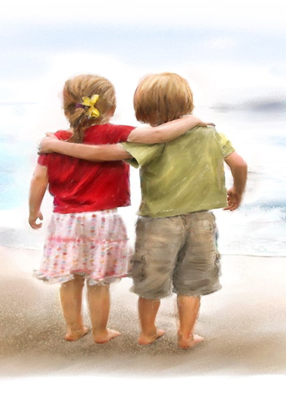
Дистанционный классный час для обучающихся 2-4 классов и детей с ООП
Тема занятия: Отношения между людьми.
Цель: развитие навыков внимания к другому, умения выражать свои чувства, бережно относиться к другому.
Ход занятия: вводная короткая беседа, просмотр мультфильма «Муха» и обсуждение с ребятами, в конце психолог подводит итог.
Техническое обеспечение: работа в ZOOM.

Slide 9
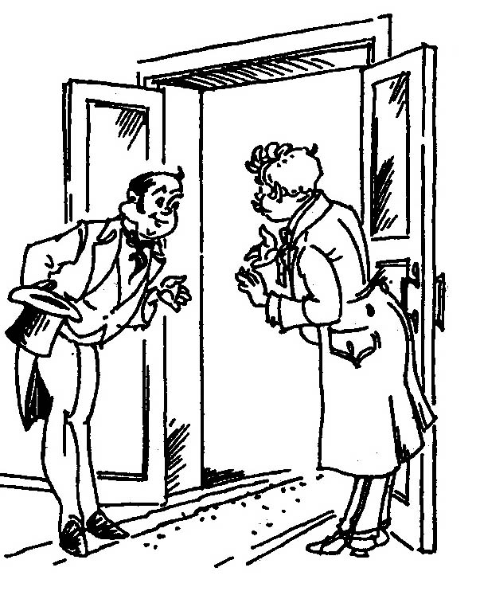
И в заключение…
живое общение не заменит ни SKYPE, ни ZOOM, ни любая другая программа.
но если вдруг появляются причины, по которым процесс обучения стоит перенести на удаленный доступ, то это не повод расстраиваться, это возможность научиться чему-то новому!
дети сами создают творческий продукт. Он не исчерпывается учебником с рабочей тетрадью — это большая мультимедийная база, которая создается строго в соответствии с потребностями ребенка.
Яркие, красочные презентации позволяют привлечь внимание детей. Наглядное предъявление материала особенно важно для детей с ООП, т.к. у данной категории детей зрительная память преобладает над слуховой.
Работая с компьютером, дети могут сами моделировать изучаемые объекты при помощи компьютерных программ, теперь они осознают свою значимость, необходимость и они из пассивных переходят в разряд активных участников образовательного процесса.
Развивайтесь, любите себя и будьте здоровы!

